Slide 1
本次工作：场景扩展与数值修复
对应 110—117 号文件夹
• 增加受控电力算例和真实历史数据场景，明确候选字段与受保护目标
• 校正 PJM／CAISO 的披露角色和遗漏候选，重新计算参考表
• 定位读出数值异常、完成修复，并更新基线和应用评价
对应：对应 110—117 号文件夹
1/12
Notes:
第 3 次组会 · 第 1 页
本次工作：场景扩展与数值修复
增加受控电力算例和真实历史数据场景，明确候选字段与受保护目标。
校正 PJM／CAISO 的披露角色和遗漏候选，重新计算参考表。
定位读出数值异常、完成修复，并更新基线和应用评价。
来源：

Slide 2
完成新增场景与数据整理
场景 | 字段／目标 | 已完成工作
110 · IEEE 30 | 11／2 | 小型电力场景，全部 2,047 个非空子集
111 · RTS-GMLC | 23／3 | 规模≤4 的 10,902 个集合
112 · NEM | 30／3 | 规模≤3 的 4,525 个集合
113—116 · PJM | 22 或 24／合计3 | 披露时点、目标代理、候选补全
113—116 · CAISO | 35／1 | 补齐候选，规模≤4 的 59,535 个集合
• 110 是流程预试验；111、112 是新增主场景；PJM／CAISO 的最终候选口径采用 116 号
• RTS 为受控调度数据，其余采用真实历史记录；披露分类用于组织研究场景
对应：110、111、112、113、114、116
2/12
Notes:
第 3 次组会 · 第 2 页
完成新增场景与数据整理
110 是流程预试验；111、112 是新增主场景；PJM／CAISO 的最终候选口径采用 116 号。
RTS 为受控调度数据，其余采用真实历史记录；披露分类用于组织研究场景。
来源：
DNN_Aggresvation110/CHANGELOG.md
DNN_Aggresvation111/CHANGELOG.md
DNN_Aggresvation112/CHANGELOG.md
DNN_Aggresvation113/CHANGELOG.md
DNN_Aggresvation114/CHANGELOG.md
DNN_Aggresvation116/CHANGELOG.md

Slide 3
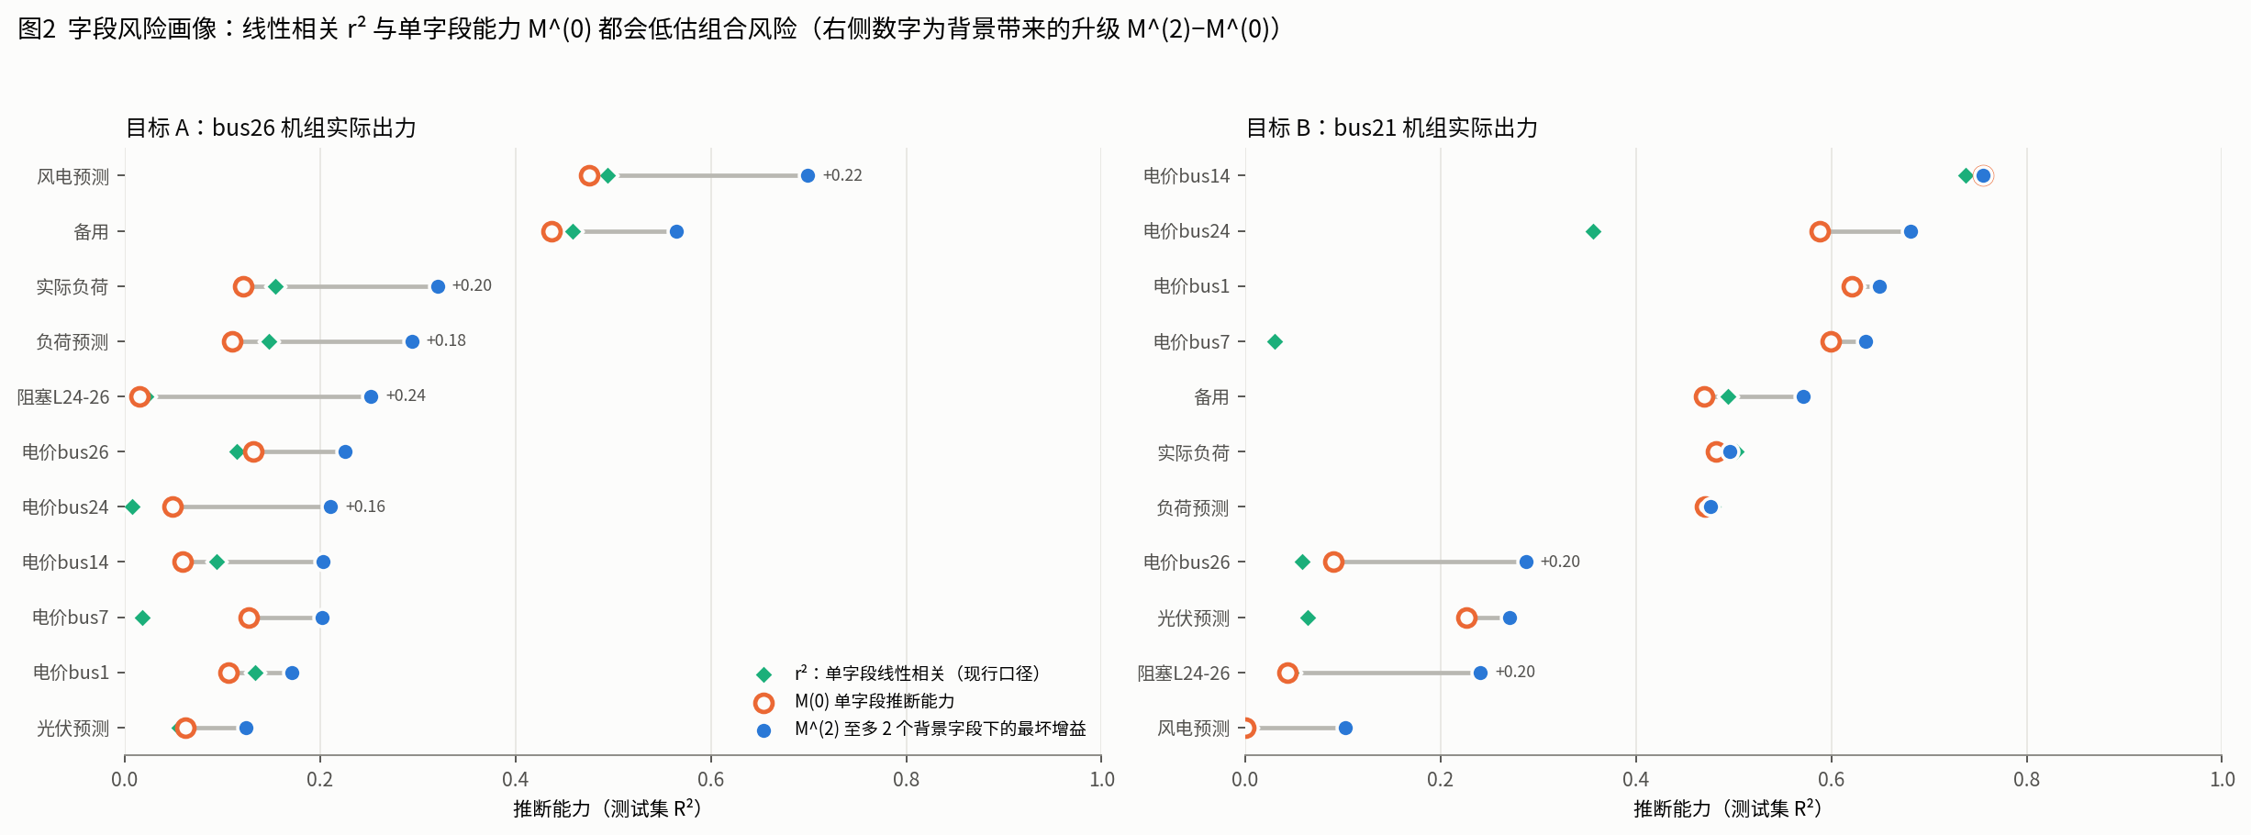
完成 IEEE 30 节点预试验
• 对两个机组出力目标计算字段画像；部分运行量单独作用弱，但在背景中增益明显
• 小型算例跑通了数据生成、集合预测、背景增量与字段结果；本页是单树模型的预试验口径
对应：110 ｜ 实验原图
3/12
Notes:
第 3 次组会 · 第 3 页
完成 IEEE 30 节点预试验
对两个机组出力目标计算字段画像；部分运行量单独作用弱，但在背景中增益明显。
小型算例跑通了数据生成、集合预测、背景增量与字段结果；本页是单树模型的预试验口径。
来源：
DNN_Aggresvation110/CHANGELOG.md
DNN_Aggresvation110/figures/fig2_field_profile.png
图像处理：
DNN_Aggresvation110/figures/fig2_field_profile.png；原始图片直接嵌入，无重绘。

Slide 4
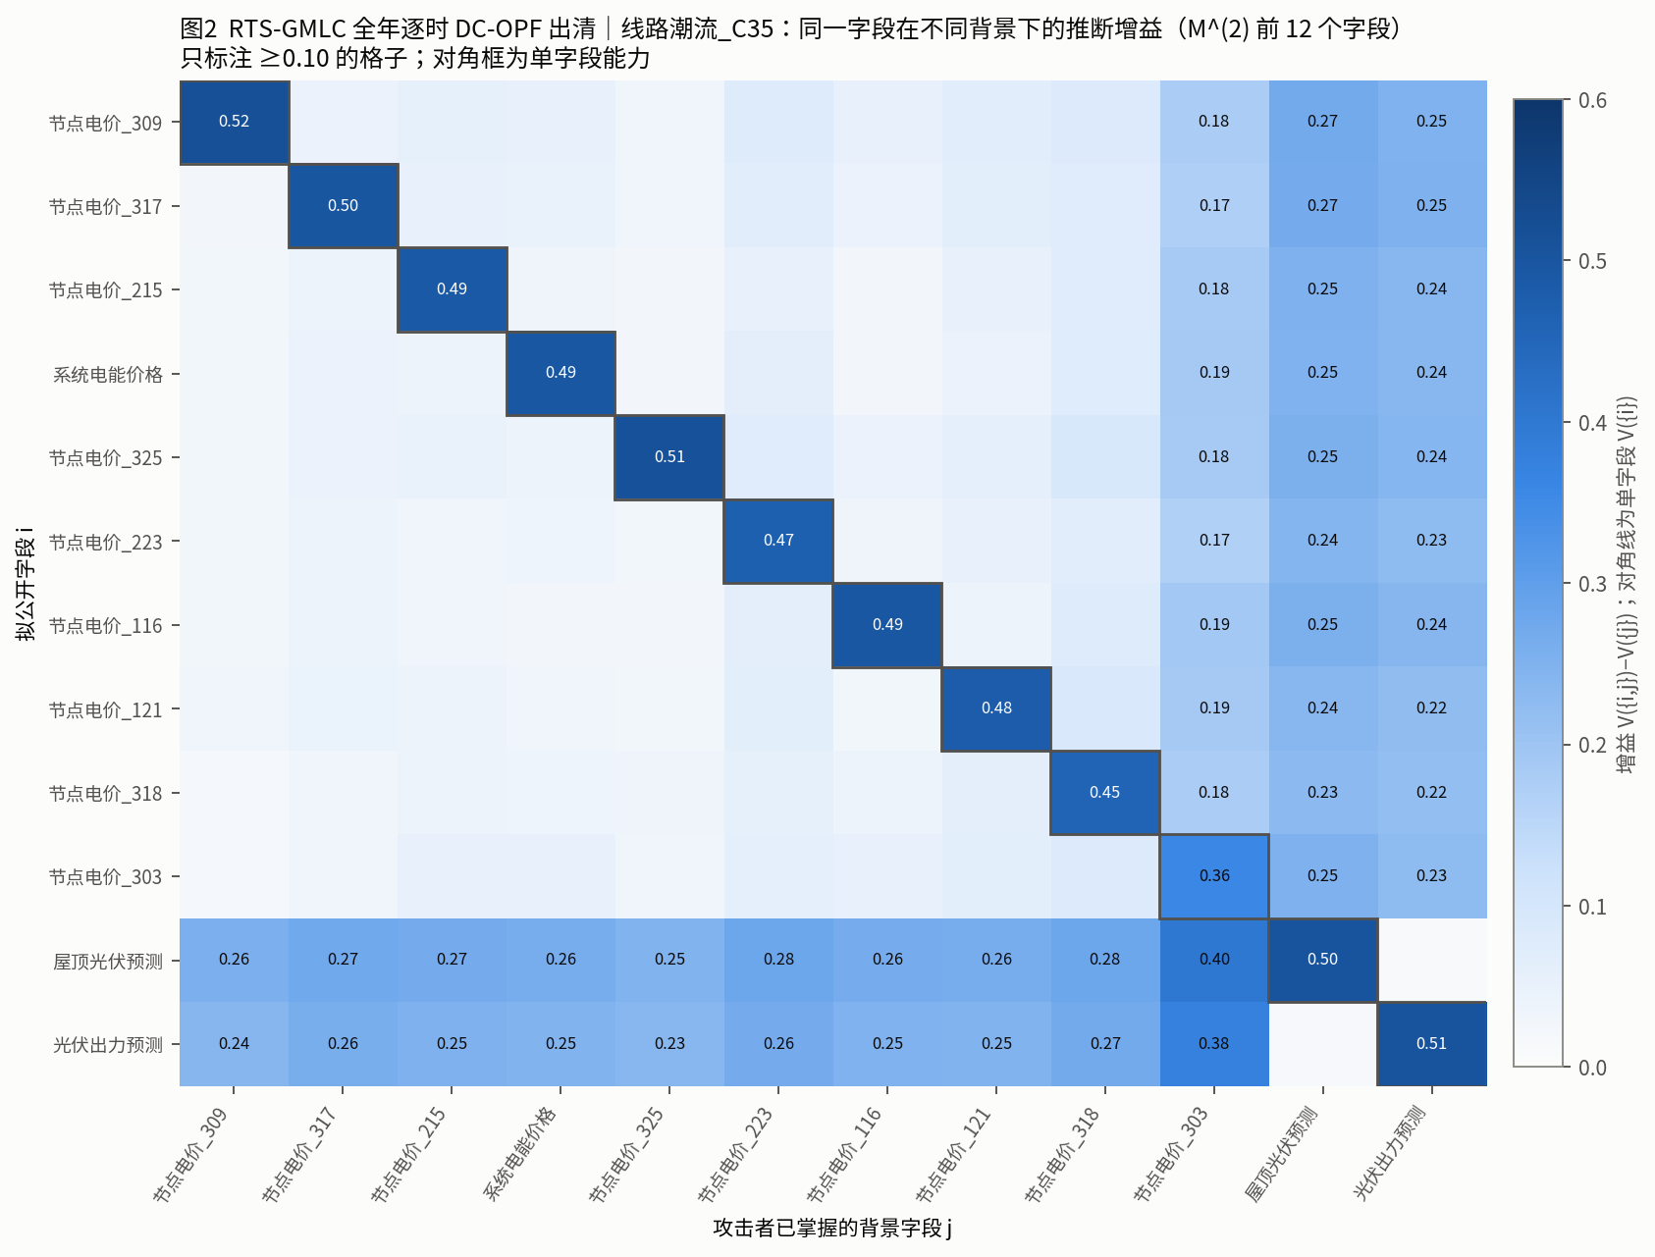
新增 RTS-GMLC 场景的组合风险验证
• 23 个字段、两个机组出力和线路 C35 三个目标，完成规模≤4 的参考表
• 原图为线路 C35：对角线是单字段能力，其余格子为加入一个背景后的边际增益
• τ=0.7：线路目标没有单字段越阈，但 K=2 时存在 21 个关键字段
对应：111 ｜ 实验原图
4/12
Notes:
第 3 次组会 · 第 4 页
新增 RTS-GMLC 场景的组合风险验证
23 个字段、两个机组出力和线路 C35 三个目标，完成规模≤4 的参考表。
原图为线路 C35：对角线是单字段能力，其余格子为加入一个背景后的边际增益。
τ=0.7：线路目标没有单字段越阈，但 K=2 时存在 21 个关键字段。
来源：
DNN_Aggresvation111/CHANGELOG.md
DNN_Aggresvation111/figures/fig2_gain_matrix.png
图像处理：
DNN_Aggresvation111/figures/fig2_gain_matrix.png；原始图片直接嵌入，无重绘。

Slide 5
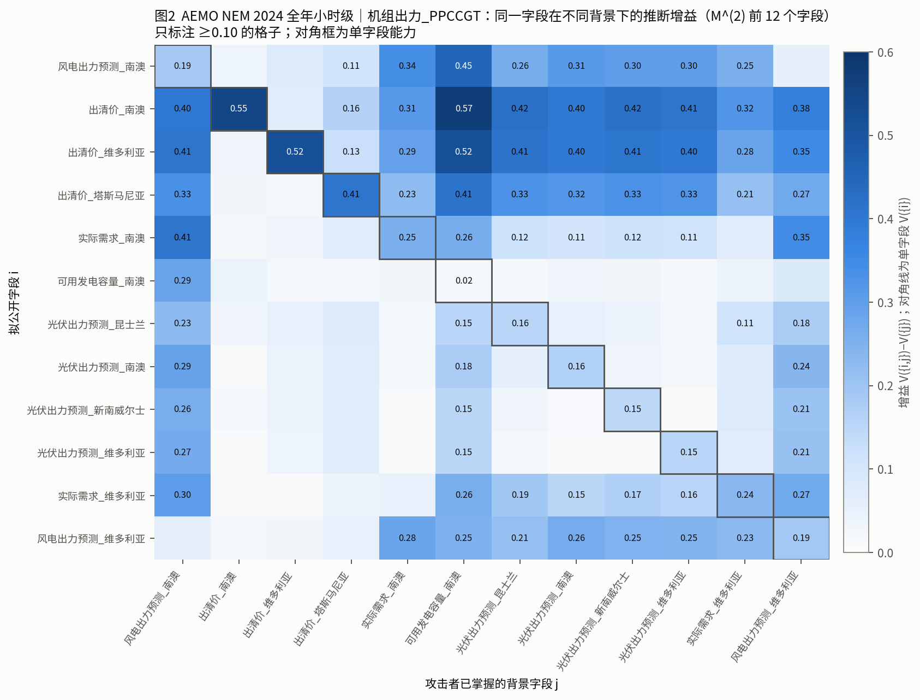
在 NEM 历史数据上完成相同验证
• 30 个公开运行字段，燃煤、水电、燃气三个机组出力目标
• 原图展示 PPCCGT 目标：相同字段在不同背景下有不同的边际作用
• τ=0.5：燃煤和水电没有单字段越阈，K=2 时分别有 30 和 22 个关键字段
对应：112 ｜ 实验原图
5/12
Notes:
第 3 次组会 · 第 5 页
在 NEM 历史数据上完成相同验证
30 个公开运行字段，燃煤、水电、燃气三个机组出力目标。
原图展示 PPCCGT 目标：相同字段在不同背景下有不同的边际作用。
τ=0.5：燃煤和水电没有单字段越阈，K=2 时分别有 30 和 22 个关键字段。
来源：
DNN_Aggresvation112/CHANGELOG.md
DNN_Aggresvation112/figures/fig2_gain_matrix.png
图像处理：
DNN_Aggresvation112/figures/fig2_gain_matrix.png；原始图片直接嵌入，无重绘。

Slide 6
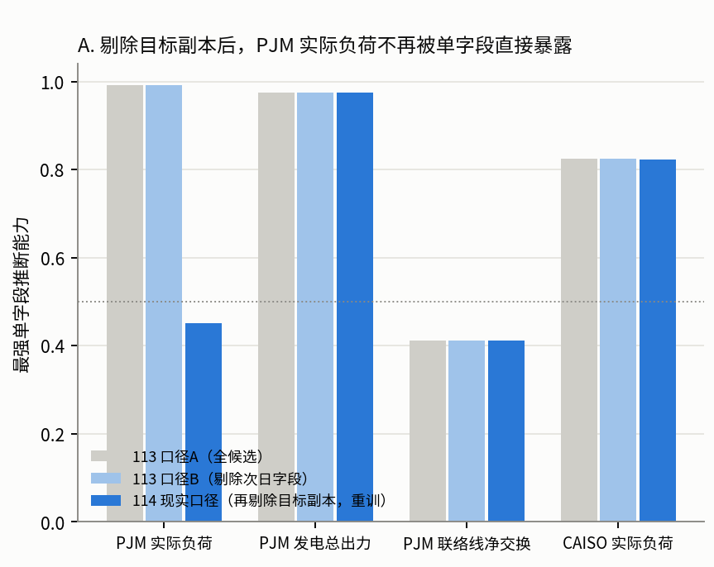
重新整理候选字段的披露角色
• 113 号先按披露时点区分可见量与延后披露目标；仅这样处理仍保留直接目标代理
• 114 号对 PJM 负荷进一步排除直接预测代理，最强单字段能力由约 0.991 降至 0.451
• 随后继续检查遗漏候选；阶段对照保留，正式结果由 116 号替换
对应：113、114、116 ｜ 实验原图（含子图裁剪）
6/12
Notes:
第 3 次组会 · 第 6 页
重新整理候选字段的披露角色
113 号先按披露时点区分可见量与延后披露目标；仅这样处理仍保留直接目标代理。
114 号对 PJM 负荷进一步排除直接预测代理，最强单字段能力由约 0.991 降至 0.451。
随后继续检查遗漏候选；阶段对照保留，正式结果由 116 号替换。
来源：
DNN_Aggresvation113/CHANGELOG.md
DNN_Aggresvation114/CHANGELOG.md
DNN_Aggresvation116/CHANGELOG.md
DNN_Aggresvation114/figures/fig1_vs_113.png
图像处理：
DNN_Aggresvation114/figures/fig1_vs_113.png；原始图片直接嵌入，仅PPT显示裁剪 (0, 0.12, 0.33, 1)，可恢复。

Slide 7
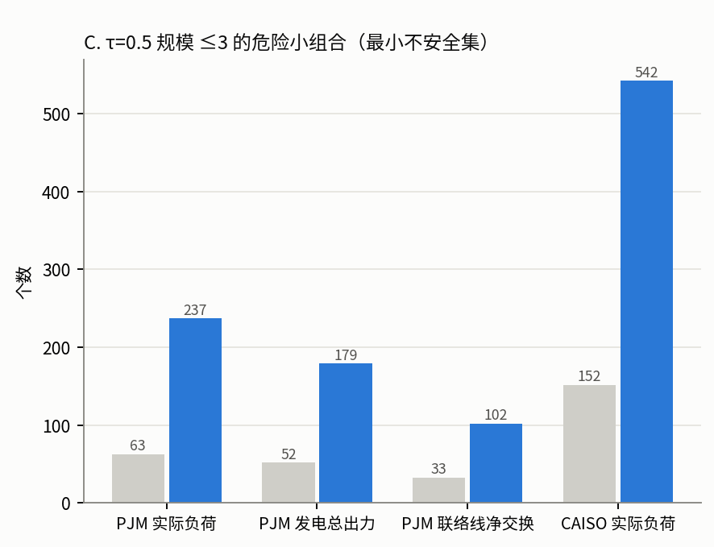
补齐遗漏候选并重算全部组合
• 116 号补入 PJM 7 列、CAISO 11 列应公开字段，重新运行参考表与风险评价
• PJM 负荷的最小不安全组合由 63 增至 237；CAISO 由 152 增至 542
• 图中灰色是补全前，蓝色是补全后；阈值为 0.5，集合规模≤3
对应：116 ｜ 实验原图（含子图裁剪）
7/12
Notes:
第 3 次组会 · 第 7 页
补齐遗漏候选并重算全部组合
116 号补入 PJM 7 列、CAISO 11 列应公开字段，重新运行参考表与风险评价。
PJM 负荷的最小不安全组合由 63 增至 237；CAISO 由 152 增至 542。
图中灰色是补全前，蓝色是补全后；阈值为 0.5，集合规模≤3。
来源：
DNN_Aggresvation116/CHANGELOG.md
DNN_Aggresvation116/figures/fig1_vs_114.png
图像处理：
DNN_Aggresvation116/figures/fig1_vs_114.png；原始图片直接嵌入，仅PPT显示裁剪 (0.662, 0.125, 1, 1)，可恢复。

Slide 8
定位读出数值异常并完成修复
• 排查发现：部分集合下特征在训练集上近乎常量，极小标准差会把测试变化过度放大
• 异常预测压低背景 V(T)，随后差分并取最大，导致少数字段的 M 被高估
• 115 号加入标准差下限 10⁻³、训练范围特征截断、训练内五折选择 λ
• 同时比较种子集成方式，最终采用三种子预测平均 E；额外交叉拟合没有带来收益
对应：115
8/12
Notes:
第 3 次组会 · 第 8 页
定位读出数值异常并完成修复
排查发现：部分集合下特征在训练集上近乎常量，极小标准差会把测试变化过度放大。
异常预测压低背景 V(T)，随后差分并取最大，导致少数字段的 M 被高估。
115 号加入标准差下限 10⁻³、训练范围特征截断、训练内五折选择 λ。
同时比较种子集成方式，最终采用三种子预测平均 E；额外交叉拟合没有带来收益。
来源：
DNN_Aggresvation115/CHANGELOG.md

Slide 9
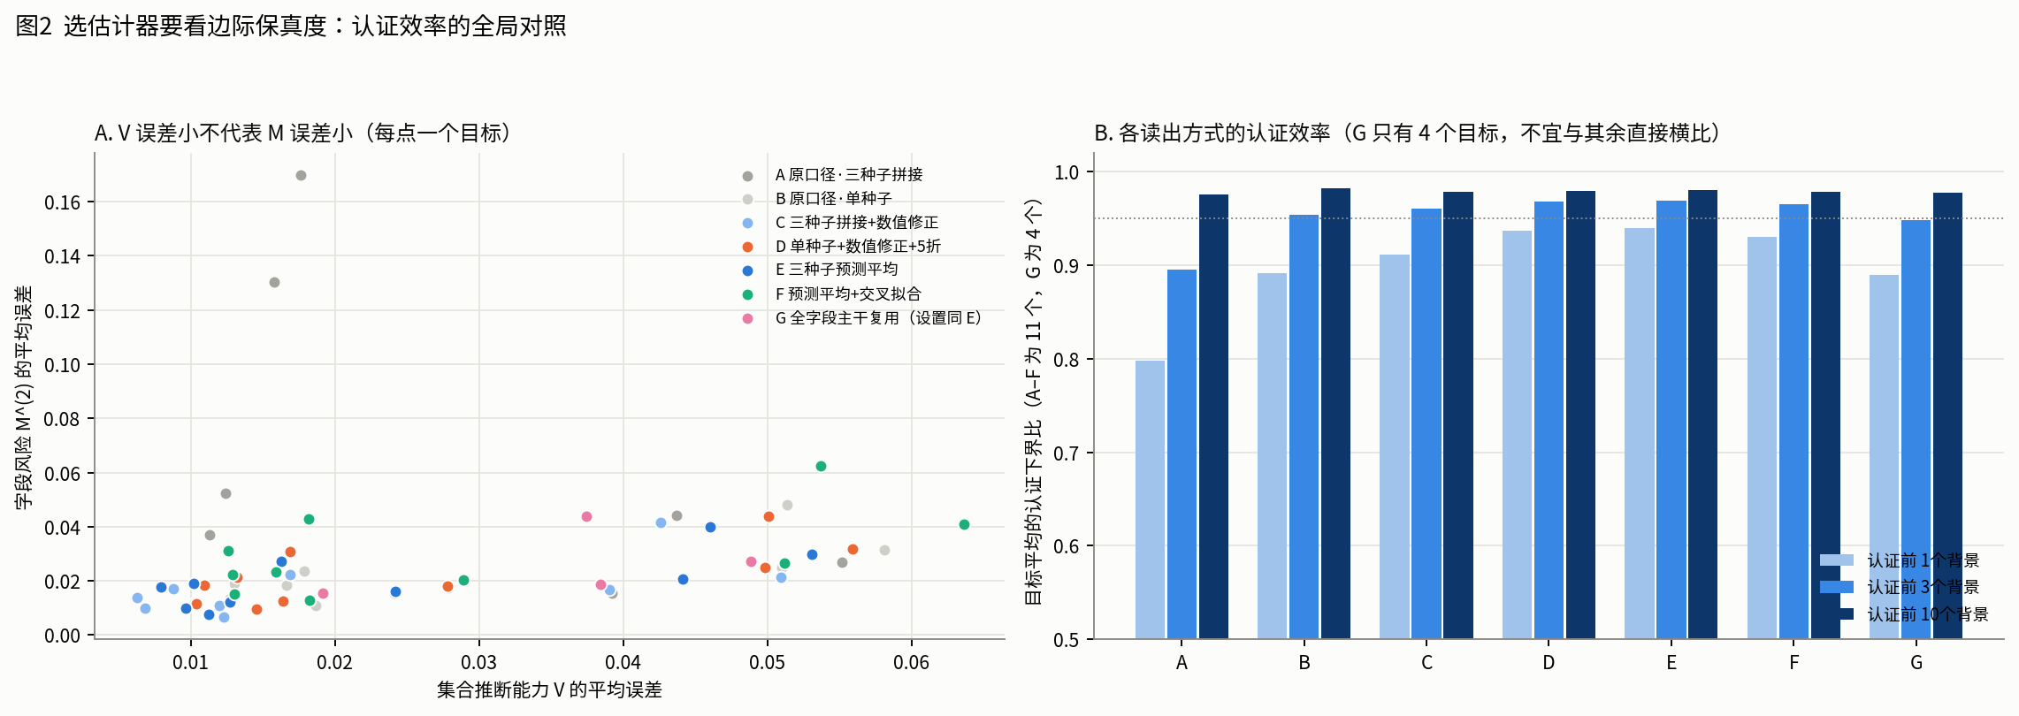
对数值修复配置做完整比较
• 在当时 11 个目标上，原配置 M² MAE 为 0.0515，采用 E 后约为 0.020
• 前三背景恢复比约由 0.896 升至 0.969。选型同时考虑风险误差和支撑背景；G 仅有 4 目标，不直接横比
对应：115 ｜ 实验原图
9/12
Notes:
第 3 次组会 · 第 9 页
对数值修复配置做完整比较
在当时 11 个目标上，原配置 M² MAE 为 0.0515，采用 E 后约为 0.020。
前三背景恢复比约由 0.896 升至 0.969。选型同时考虑风险误差和支撑背景；G 仅有 4 目标，不直接横比。
图中A为原三种子拼接，C为拼接加数值修正，D为单种子修正与五折，E为预测平均，F为再加交叉拟合。C的平均M误差略小，但E认证恢复更好，故采用E。
来源：
DNN_Aggresvation115/CHANGELOG.md
DNN_Aggresvation115/figures/fig2_variant_summary.png
图像处理：
DNN_Aggresvation115/figures/fig2_variant_summary.png；原始图片直接嵌入，无重绘。

Slide 10
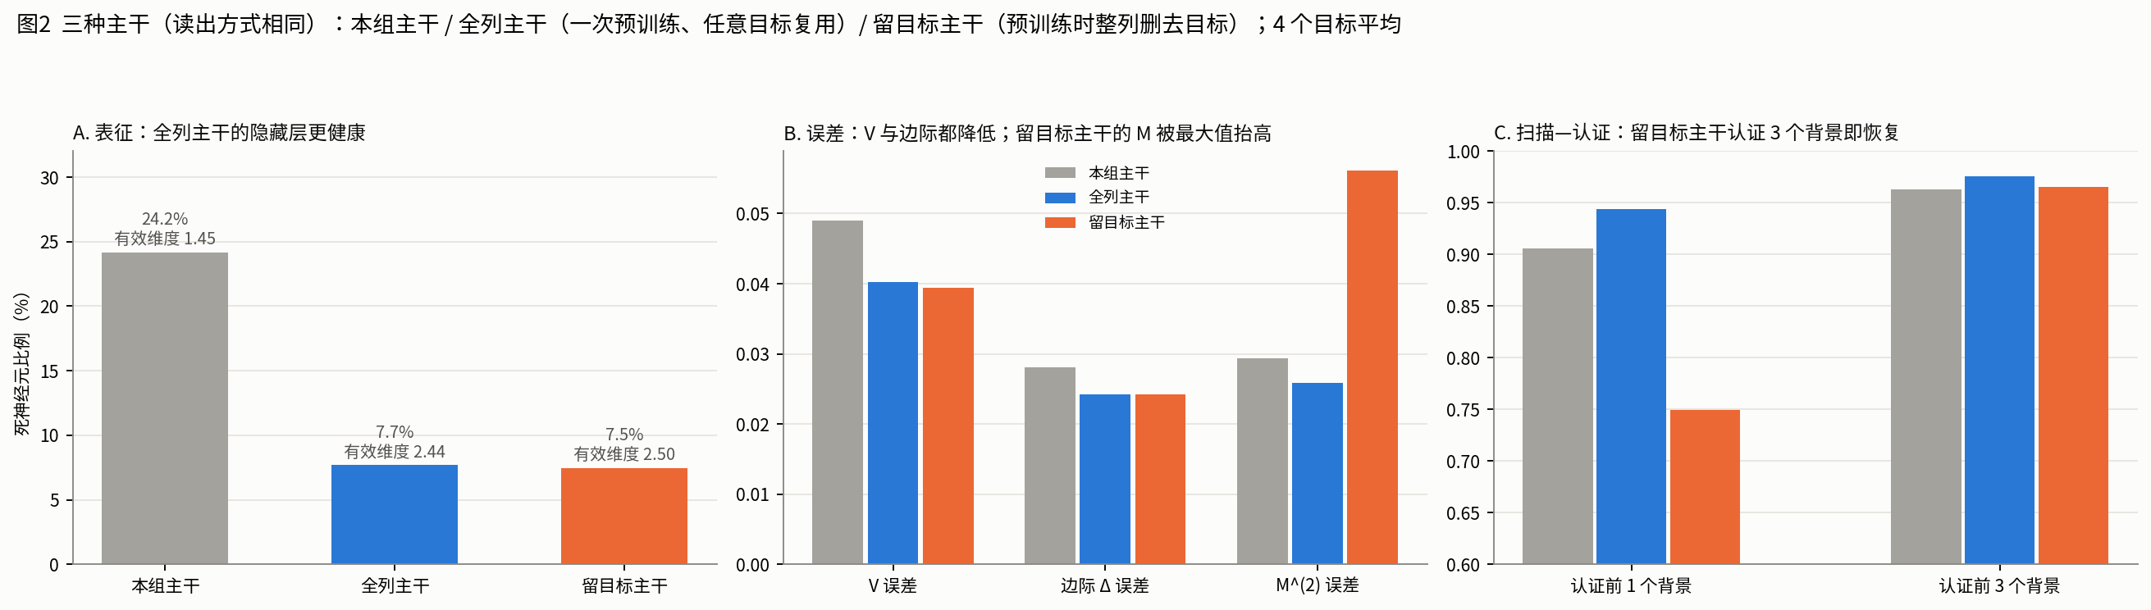
补做全列主干与未见目标的复用检查
• 保持读出方式相同，仅更换主干来源；全列重建降低 V 和 M 误差，并改善背景恢复
• 预学习时未见过目标的配置仍有 M 尾部高估，因此保留扫描后的验证；本页仅为四目标阶段检查
对应：116 ｜ 实验原图
10/12
Notes:
第 3 次组会 · 第 10 页
补做全列主干与未见目标的复用检查
保持读出方式相同，仅更换主干来源；全列重建降低 V 和 M 误差，并改善背景恢复。
预学习时未见过目标的配置仍有 M 尾部高估，因此保留扫描后的验证；本页仅为四目标阶段检查。
来源：
DNN_Aggresvation116/CHANGELOG.md
DNN_Aggresvation116/figures/fig2_backbones.png
图像处理：
DNN_Aggresvation116/figures/fig2_backbones.png；原始图片直接嵌入，无重绘。

Slide 11
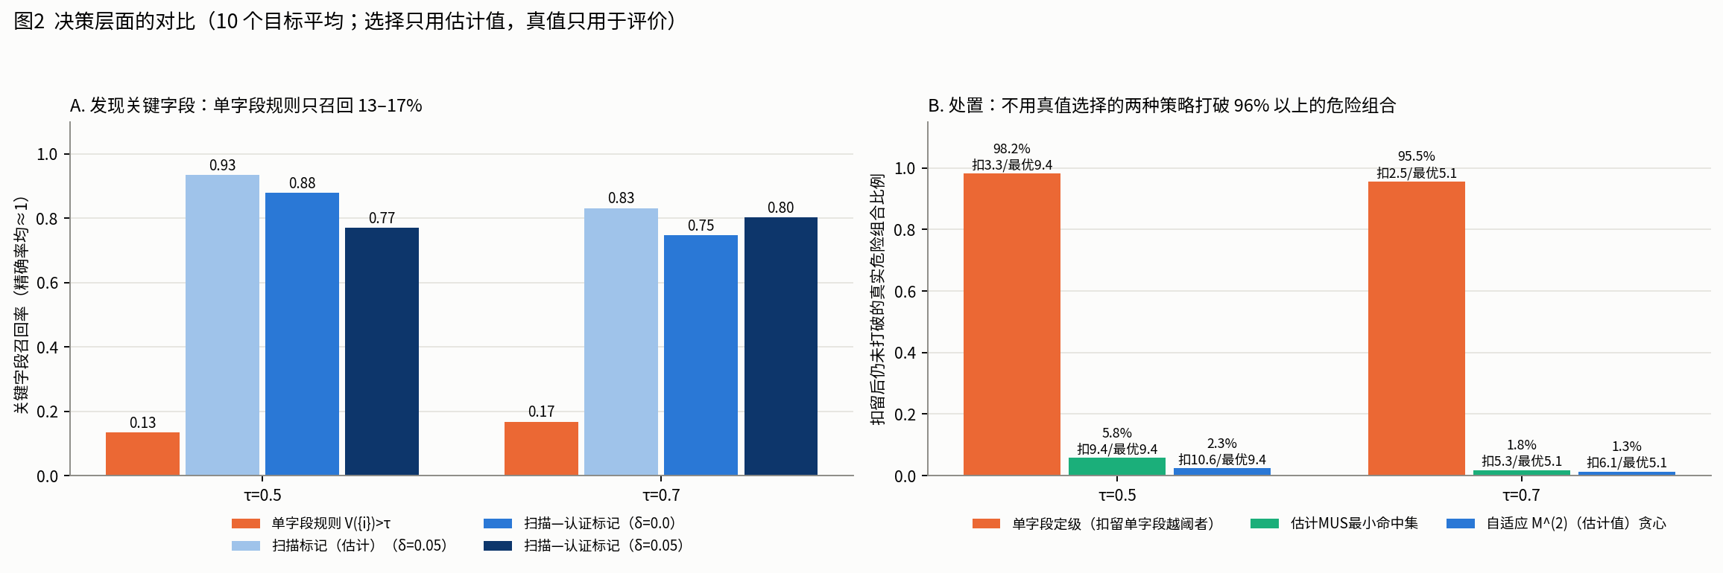
修复后完成决策与处置评价
• 117 号用修复后的 E 完成评分和应用对比；无余量扫描—认证召回约 88%／75%，单字段规则约 13%／17%
• 同时比较扣留策略的残余危险组合，报告效果与代价；这是旧 E 的阶段结果，最终更新在 125 号
对应：117 ｜ 实验原图
11/12
Notes:
第 3 次组会 · 第 11 页
修复后完成决策与处置评价
117 号用修复后的 E 完成评分和应用对比；无余量扫描—认证召回约 88%／75%，单字段规则约 13%／17%。
同时比较扣留策略的残余危险组合，报告效果与代价；这是旧 E 的阶段结果，最终更新在 125 号。
两个阈值分别为0.5和0.7。认证精确率为固定参考口径内的实验结果。右图是策略仅使用估计值选字段后的参考评价，不能把“打破大部分”说成全部组合都安全。
来源：
DNN_Aggresvation117/CHANGELOG.md
DNN_Aggresvation117/figures/fig2_decision_disposal.png
图像处理：
DNN_Aggresvation117/figures/fig2_decision_disposal.png；原始图片直接嵌入，无重绘。

Slide 12
本次完成的工作
• 110—112：新增小型电力、RTS 与 NEM 场景，组合风险得到跨场景验证
• 113、114、116：目标与候选角色已校正，遗漏候选已补齐，正式表重新计算
• 115：数值故障已定位并修复，采用 E 作为阶段配置
• 117：修复后的基线、决策与处置评价完成；对应 V4 阶段论文结果已更新
对应：115、116、117、paper
12/12
Notes:
第 3 次组会 · 第 12 页
本次完成的工作
110—112：新增小型电力、RTS 与 NEM 场景，组合风险得到跨场景验证。
113、114、116：目标与候选角色已校正，遗漏候选已补齐，正式表重新计算。
115：数值故障已定位并修复，采用 E 作为阶段配置。
117：修复后的基线、决策与处置评价完成；对应 V4 阶段论文结果已更新。
来源：
DNN_Aggresvation115/CHANGELOG.md
DNN_Aggresvation116/CHANGELOG.md
DNN_Aggresvation117/CHANGELOG.md
paper/claude/V4_en/README.md

